Slide 1
государственное казенное общеобразовательное учреждение
«Специальная (коррекционная) школа-интернат» г. Бугуруслана Оренбургской области
Цветочные луковичные культуры, пригодные для выгонки. Тюльпаны.
Подготовила учитель сельскохозяйственного труда
Мартьянова Юлия Алексеевна

Slide 2
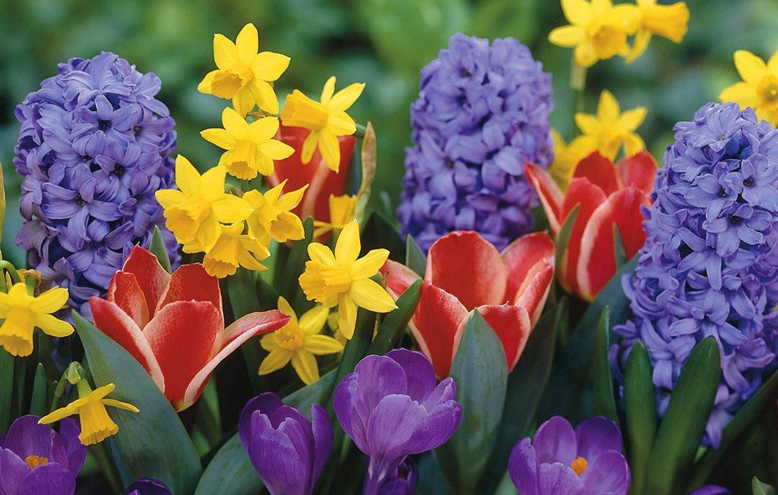

Slide 3
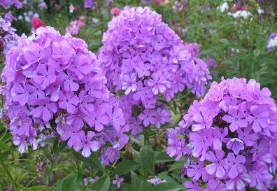
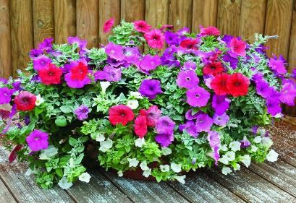
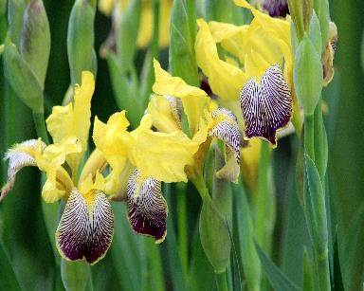
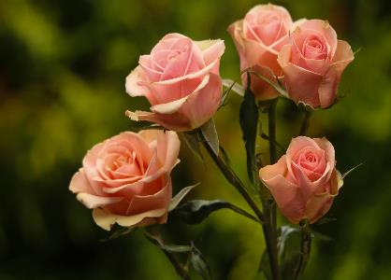

Slide 4
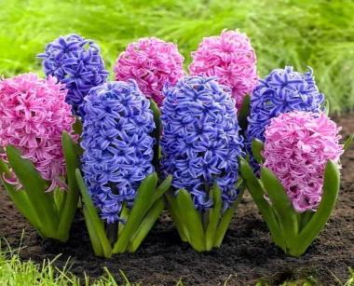
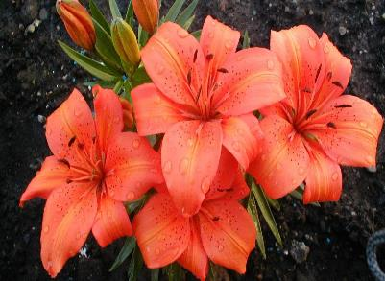
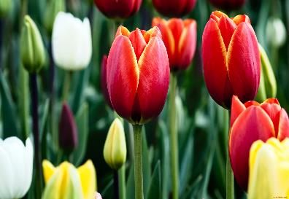
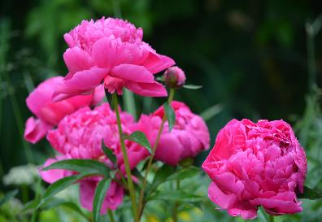

Slide 5
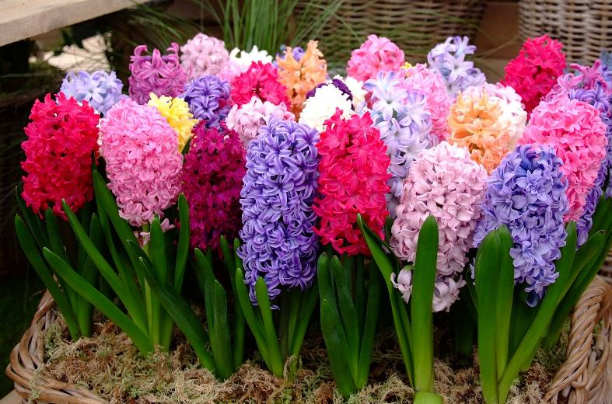
Гиацинт

Slide 6
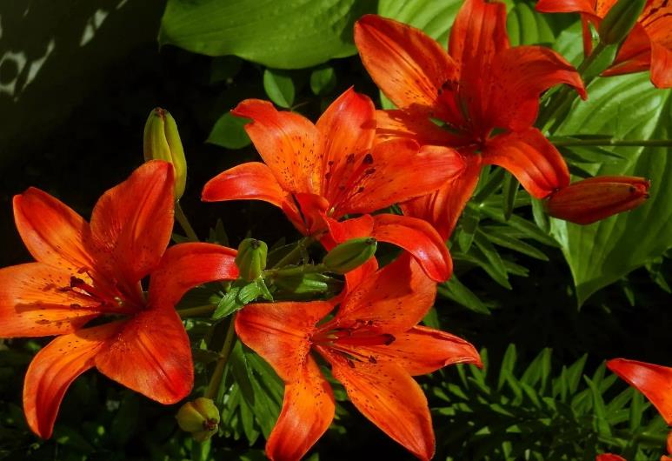
Лилия

Slide 7
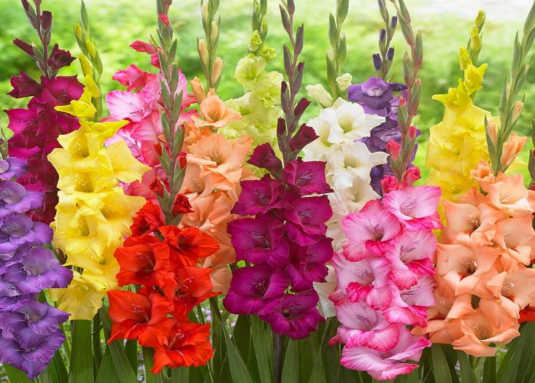
Гладиолус

Slide 8
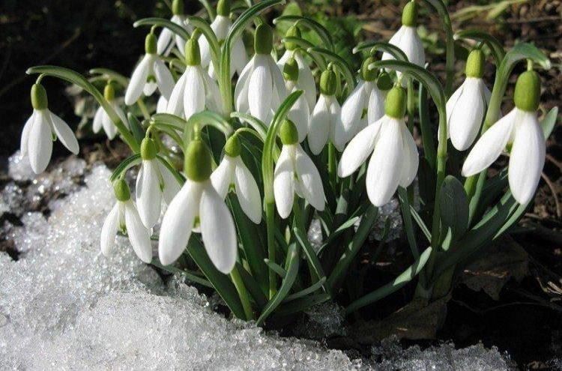
Подснежник

Slide 9
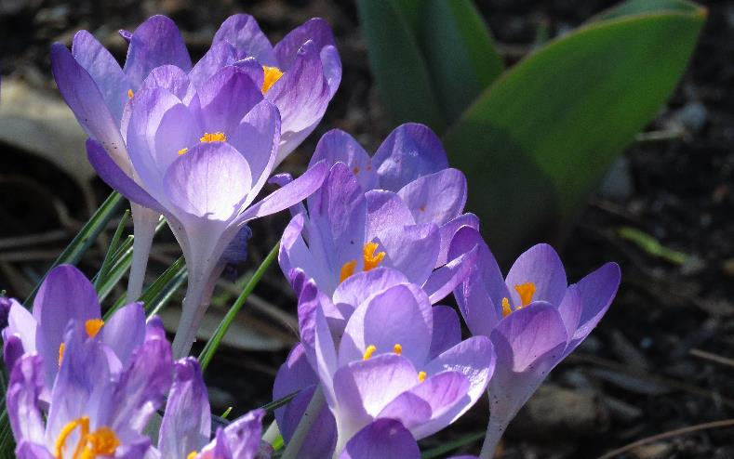
Крокус

Slide 10
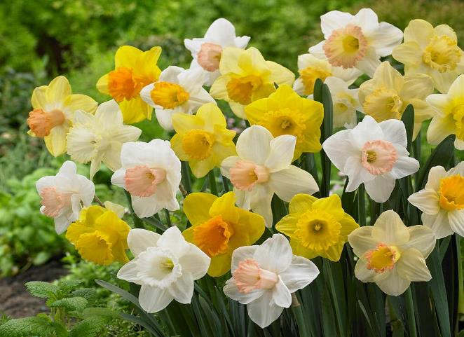
Нарцисс

Slide 11
Тюльпан
Он из луковки растёт,
Раннею весной цветёт.
А когда он расцветает,
Чашечку напоминает.
Чашечка быть может разной:
Жёлтой, розовой и красной.
Тот цветок давно в Россию
Завезён из дальних стран.
Алый, стройный и красивый,
Называется ...

Slide 12
Выполни задание:
в | н | г | к | ы | о | а
1 | 5 | 3 | 6 | 2 | 4 | 7

Slide 13
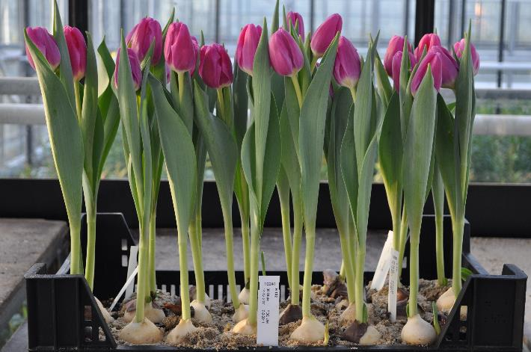
Выгонка

Slide 14
Тема урока:
Цветочные луковичные культуры, пригодные для выгонки.
Тюльпаны.

Slide 15
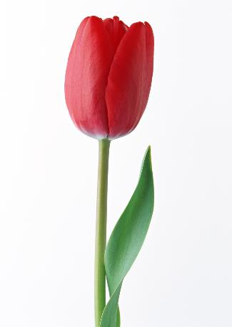
Тюльпан
Многолетнее луковичное растение семейства лилейных.
Высота растений колеблется в зависимости от вида и сорта от 10 до100 см.

Slide 16

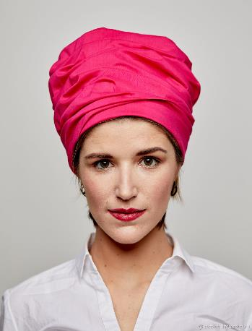
Тюрбан

Slide 17
Словарная работа
Тюрбан, селекция.

Slide 18
Найди лишнее:
Луковица,
стебель,
стержневой корень,
удлиненные листья,
форма цветка бокаловидная.

Slide 19
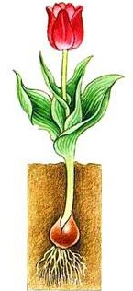
Проверь себя:
Луковица,
стебель,
стержневой корень,
удлиненные листья,
форма цветка бокаловидная.

Slide 20
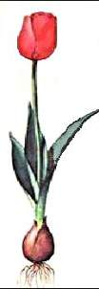
Корневая система – луковица с ежегодно отмирающими придаточными корнями
Стебель – прямостоящий, цилиндрический, высотой от 10 до 100 см;
Листья –удлиненные, расположены очередно, охватывают стебель;
Цветок – один, состоит из 6 лепестков. Окраска и форма разнообразны. Цветки крупные. Цветки широко раскрываются на солнце и закрываются ночью и в пасмурную погоду;
Плод – коробочка трехгранной формы. Семена плоские, треугольные

Slide 21
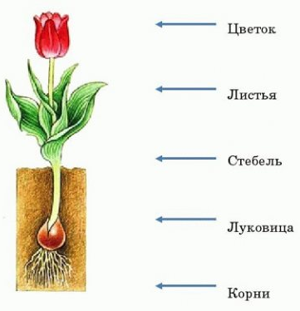
Строение тюльпана

Slide 22
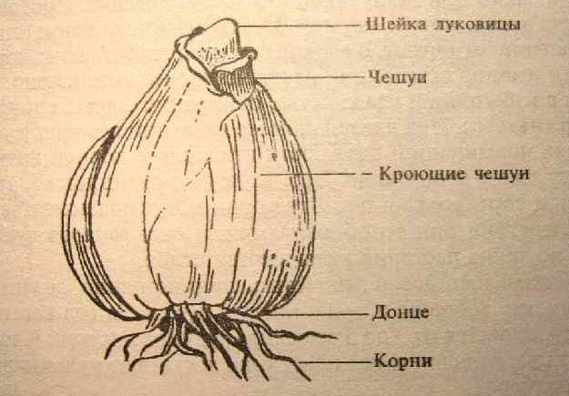
Строение луковицы

Slide 23
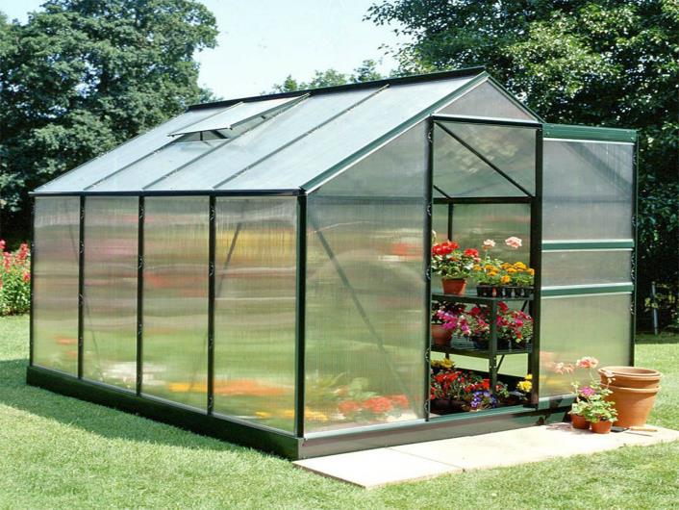
Теплица

Slide 24
Выгонка
это комплекс мероприятий, направленный на то, чтобы заставить растения цвести в несвойственное для них время года.
Воздействуя на луковицы тюльпанов определенными факторами, можно вывести растения из состояния покоя и заставить их цвести.

Slide 25
Тюльпаны делятся на:
1. Раннецветущие
2. Среднецветущие
3.Позднецветущие

Slide 26
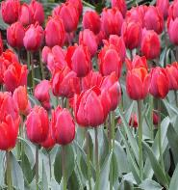
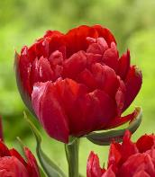
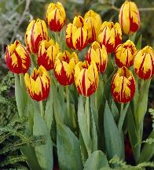
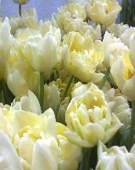
Раннецветущие
Простые раннецветущие Махровые раннецветущие

Slide 27
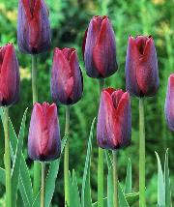
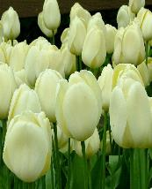
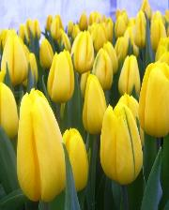
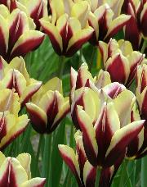
Среднецветущие
Триумф Дарвиновы гибриды

Slide 28
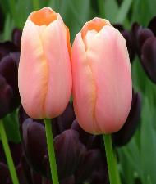
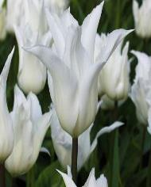
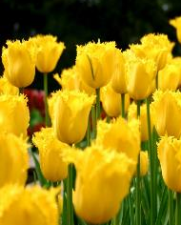
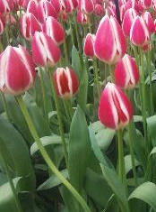
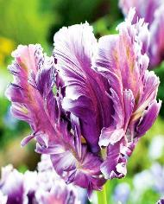
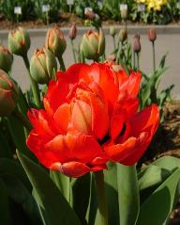
Позднецветущие
Простые позднецветущие Лилиецветные Бахромчатые
Рембрант Попугайные Махровые

Slide 29
Этапы выгонки:
1.Хранение луковиц.
2.Укоренение луковиц.
3. Выгонка луковиц.

Slide 30
Физминутка
Время тратить мы не будем, поднимаем кверху руки,
Опускаем их на плечи, продолжаем дальше вместе.
Поднимаем, опускаем, от урока отдыхаем.
Руки вверх над головой, смотрим все перед собой,
Позвоночник выпрямляем, локти сводим, распрямляем,
Организм оздоровляем, кислородом наполняем.
Чтобы ноги поразмять, будем дружно приседать,
Встали, кверху потянулись, повторили, улыбнулись.
Заряд бодрости поможет нам опять урок продолжить.

Slide 31
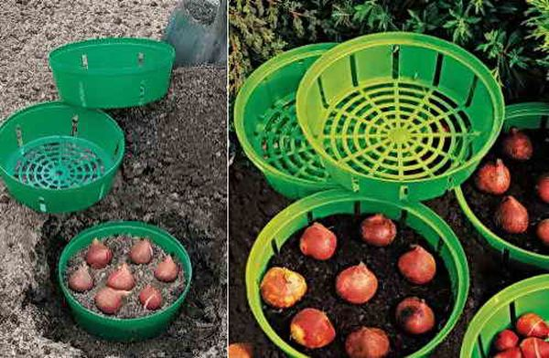
Подготовить тару для посадки.

Slide 32
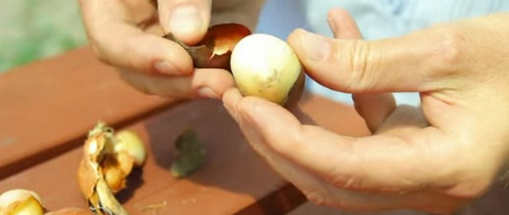
Очистить луковицы от наружной, кроющей чешуи.

Slide 33
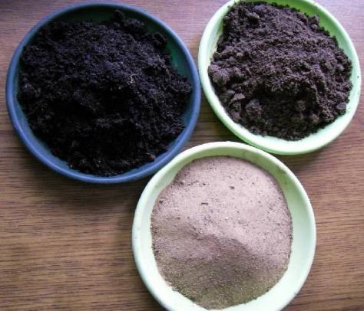
Подготовить почву для посадки.
2 части огородной земли,
2 части перегноя,
1 часть речного песка.

Slide 34
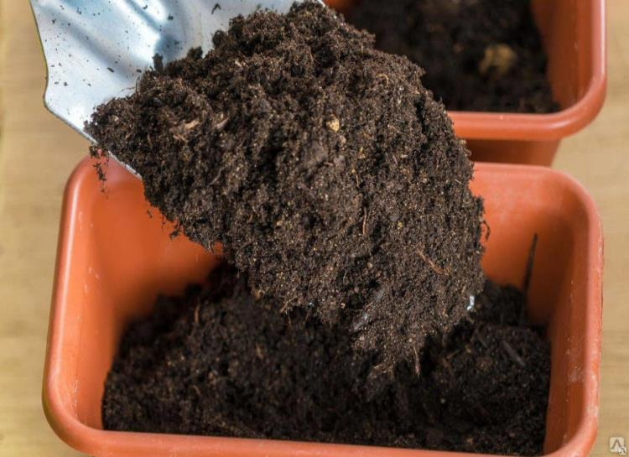
Перемешать почву.

Slide 35
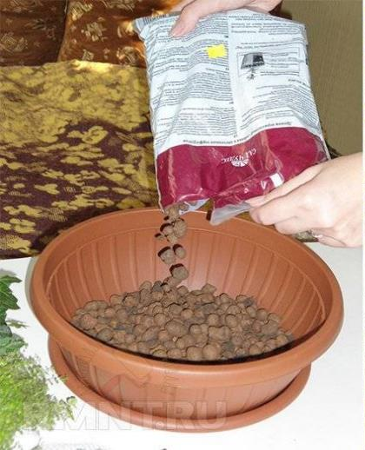
Выложить в горшки на дно дренаж.

Slide 36
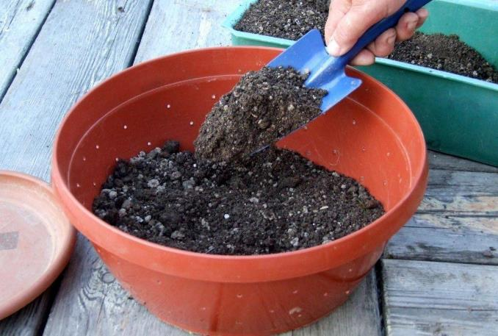
Насыпать почву в ёмкости.

Slide 37
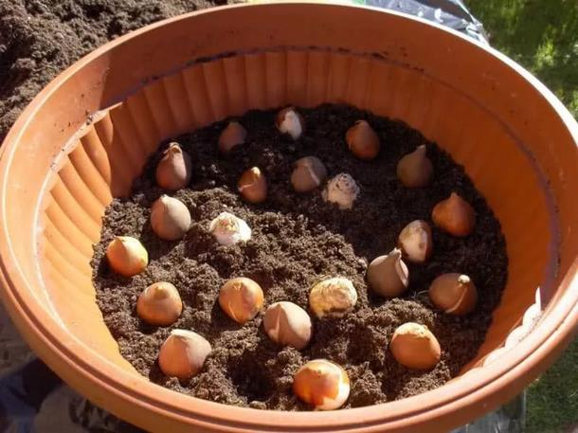
Разложить луковицы по поверхности.

Slide 38
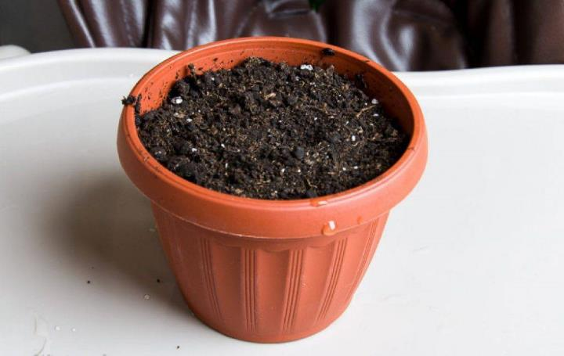
Засыпать луковицы по верхушку почвенной смесью.

Slide 39
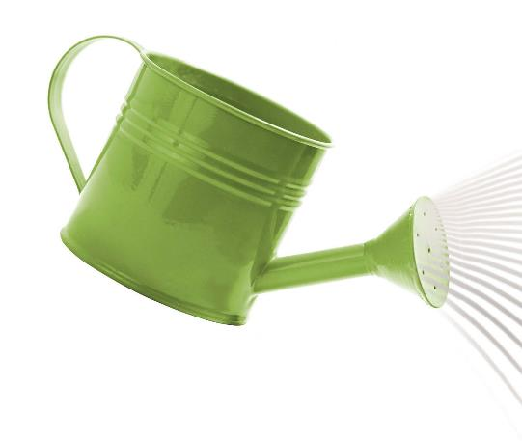
Полить посадки.

Slide 40
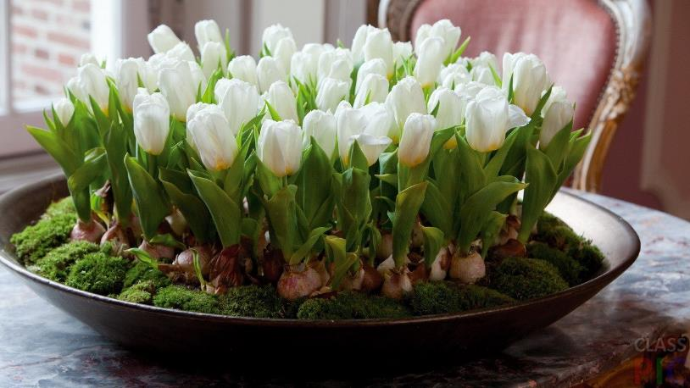
Спасибо за внимание

